Slide 1
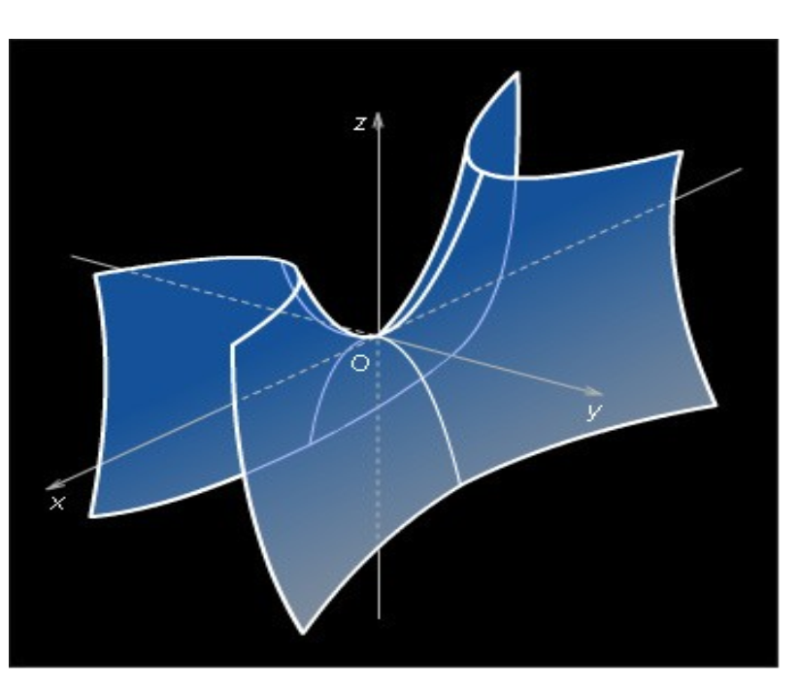
Учитель математики
Аксайского казачьего кадетского корпуса
Хачатурова Т.Ф.
Учитель математики
Аксайского казачьего кадетского корпуса
Хачатурова Т.Ф.
Учитель математики
Аксайского казачьего кадетского корпуса
Хачатурова Т.Ф.
Учитель математики
Аксайского казачьего кадетского корпуса
Хачатурова Т.Ф.
Наибольшее и наименьшее значение функции
Учитель математики Аксайского казачьего кадетского корпуса Хачатурова Т.Ф.

Slide 2

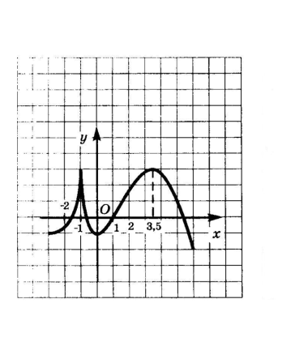
Цель урока: Изучить алгоритм нахождения наибольшего и наименьшего значения функции.
Математике должно учить
в школе еще с той целью,
чтобы познания, здесь
приобретаемые, были д
остаточными для обыкновенных потребностей в жизни.
И.Л. Лобачевский

Slide 3
Установи соответствие формул:
(x^{p})/
sin x
(x³)/
px^{p-1}
(e^{x})/
(cos x)/
-
0
3x²
1/x²
sin x
-
(ln x)/
(x²)/
(C)/
(sin x )/
(kx + b)/
(1/x)/
2x
1/ cos²x
k
(x²)/
cos x
(tg x)/
e^{x}
1/x

Slide 4
Сформулируй и запиши правила дифференцирования
(Cf(x))/ = Cf/(x)
( f(x) + g(x))/ = f/(x) + g/(x)
(f(x) g(x))/ = f/(x)g(x) + f(x)g/(x)
f(x) / f/(x)g(x) + f(x)g/(x)
g(x) g²(x)
=

Slide 5
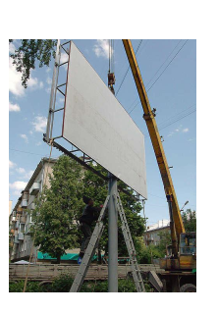
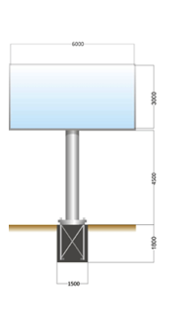
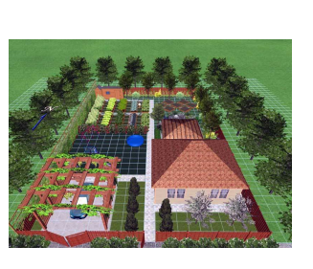

-Рекламный щит имеет форму
прямоугольника площадью 9 м².
Необходимо изготовить щит
в виде прямоугольника
с наименьшим периметром.
- Садовый участок имеет форму
прямоугольника. Длина забора 12 м.
Какие должны быть размеры этого
участка, чтобы площадь его
была наибольшей.

Slide 6
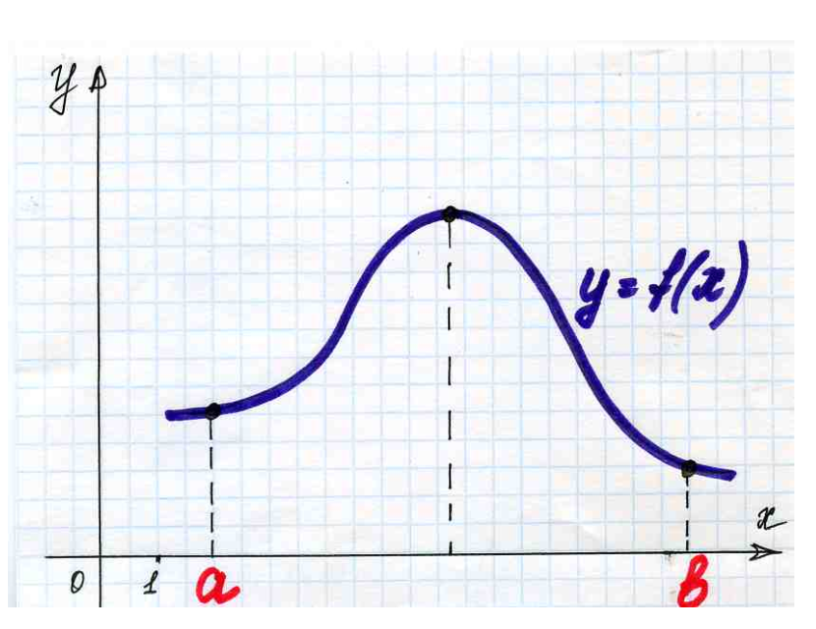

Slide 7
Это надо знать!
Памятка: нахождение наибольшего и наименьшего значения функции.
АЛГОРИТМ РЕШЕНИЯ Образец записи решения. у= х⁴ - 2х²
1) Найдите производную функции.
1) у/= 4х³ - 4х = 4х(х² - 1) =
= 4х (х - 1) (х + 1) ,
2) Найдите критические точки
из уравнения у/(х) = 0.
2) 4х (х - 1) (х + 1) = 0
х₁ = 0, х₂ = 1, х₃ = -1,
3) Определите критические точки,
которые принадлежат данному
интервалу (a; b)
3) Внутри [0; 2] критическая
точка х = 1,
4) Найдите значения функции в
критических
точках (внутри данного отрезка)
и на концах отрезка в точках х=а и х=в.
4) у(1) = 1 - 2 - 3 = -4.
у(0) = -3,
у(2) = 16 - 8 - 3 = 5,
5) Выберите наибольшее f(x)_{наиб.}
и (или) наименьшее f(x)_{наим.} значения.
5) у (х)_{наим} = -4,
у (х)_{наиб} = 5.

Slide 8

Решите задачи на закрепление
изученного материала
Задача: Найти наибольшее и наименьшее значение функции
у = х⁴ - 8х² + 5 на отрезке [- 3; 2]
Задача из учебника: № 937(1).

Slide 9

Задача из сборника задач ЕГЭ 2012г.
Найти наибольшее значение функции y = 9x - 8sinx + 7 на отрезке [-π/2; 0].

Slide 10

Решите самостоятельно:
Найти нименьшее значение функции
у = х³ + 6х² + 9х + 21
на отрезке [-3; 0].

Slide 11
Д/З: §52 (выучить алгоритм)
№ В₁₂ - вариант 3, 7, 9, 10 из
сборника ЕГЭ 2012г.
Продолжите фразу:
"Сегодня на уроке я узнал..."
"Сегодня на уроке я научился..."
"Сегодня на уроке я познакомился..."
"Сегодня на уроке я повторил..."
"Сегодня на уроке я закрепил..."

Slide 12

Вывод к уроку: «Если вы хотите научиться плавать, то смело входите в воду, а если хотите научиться решать задачи, то решайте их!»
Пойа Д.

